Slide 1
আসসালামু আলাইকুম
আজকের আয়োজনে সবাইকে স্বাগত

Slide 2
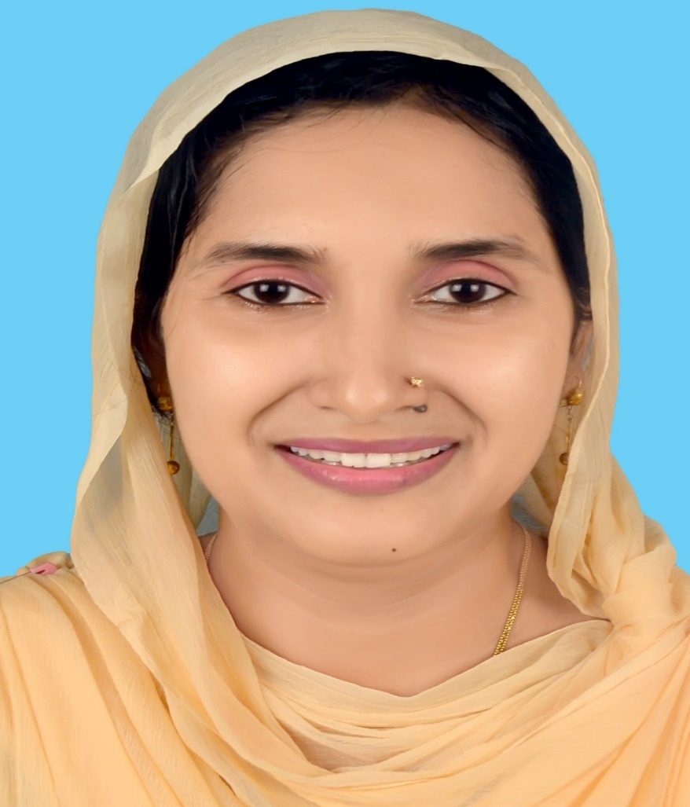
উপস্থাপনায়
সিমা বেগম
সহকারী শিক্ষক
দড়িচর খাজুরিয়া সরকারি প্রাথমিক বিদ্যালয় মেহেন্দিগঞ্জ,বারিশাল।

Slide 3
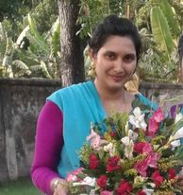
উন্নত
স্বপ্নদর্শণে
উদ্ভুদ্ধকরণ
আমাদের আজকের
বিষয়

Slide 4
সিমা বেগম,মেহেন্দিগঞ্জ,বরিশাল।
উদ্ভাবনী-এর চিত্র

Slide 5
ডিজিটাল গুগল মিটের মাধ্যমে অনুপস্থিত শিক্ষার্থীদের সক্রিয়।
উন্নত
স্বপ্নদর্শণে
উদ্ভুদ্ধকরণ
আমার প্রচেষ্টা
https://youtu.be/cP5OnCRmG1o

Slide 6
সবাইকে ধন্যবাদ
সিমা বেগম, সহকারী শিক্ষ্‌ক, দড়িচর খাজুরিয়া সরকারি প্রাথমিক বিদ্যালয়, মেহেন্দিগঞ্জ,বরিশাল
সবাইকে অনেক অনেক ধন্যবাদ

